Slide 1
第20章 自动检测系统

Slide 2
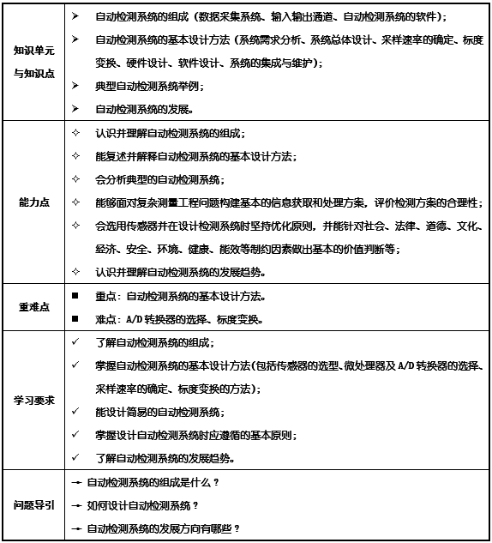

Slide 3
概述
能够在没有人或只有较少人参与情况下完成整个信息采集处理过程的系统称为自动检测系统
自动检测系统集成了传感器技术、计算机技术、总线技术等现代检测技术，具有自动完成信号检测、传输、处理、显示与记录等功能，能够完成复杂的、多变量的检测任务，极大地方便了信号检测的实现，是目前检测技术发展的主要方向
“与信息技术深度融合的智能检测技术与仪器”发展趋势越来越明显，极大地方便了信号检测与处理的实现
自动检测系统的各项检测任务是在计算机控制下自动完成的，自动检测系统通常具有测试速度快、测试准确度高、测试功能多、测试结果表现形式丰富，能够实现自检、自校和自诊断，操作简单方便等特点

Slide 4
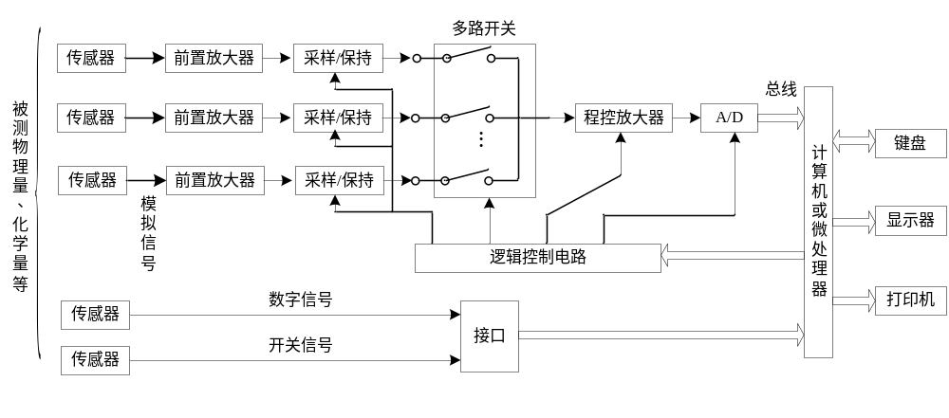
20.1 自动检测系统的组成
自动检测系统由硬件、软件两大部分组成。硬件主要包括传感器、数据采集系统、微处理器、输入输出接口等
  数据采集系统的组成

Slide 5
前置放大器
前置放大器的主要作用是将传感器输出的微弱信号放大到系统所要求的电平
信号电平太低，如果直接进行滤波、采样保持和通道切换将会带来较大的误差，故必须先经前置放大器放大到较高的电平再作滤波、采样等处理，以提高系统的准确度和抗干扰能力
目前，已有许多高性能的专用前置放大器芯片出现，如 AD521、AD522等，它们比普通运算放大器性能优良、体积小、结构简单、成本低弱信号放大到系统所要求的电平。

Slide 6
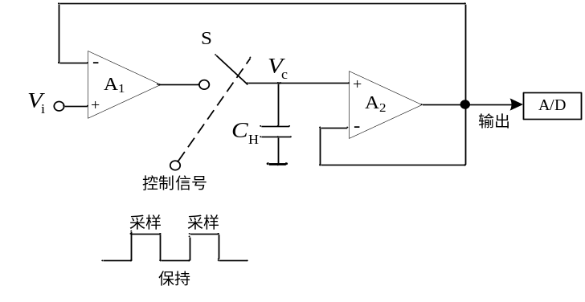
采样/保持器
由于A/D转换需要一定的转换时间，在此期间输入信号电压如有变化，则会产生较大的误差，因此，在A/D转换器之前需接入采样／保持器。在通道切换前，使其处于采样状态，在切换后的A/D转换周期内使其处于保持状态，以保证在 A/D转换期间输入到 A/D的信号不变
采样／保持器由模拟开关、保持电容和控制电路等组成
A1和A2为同相跟随器，其输入阻抗和输出阻抗分别趋于无穷大和0。模拟开关S接通时，信号对保持电容迅速充电达到输入电压Vi的幅值，充电电压Vc同时对Vi进行跟踪（采样阶段）
模拟开关断开时，理想状态下电容器上的电压Vc保持不变，并通过A2送到A/D进行模数转换，保证在转换期间输入电压稳定不变（保持阶段）

Slide 7
多路开关
多路开关是数据采集系统的主要部件之一，其作用是切换各路输入信号，完成由多路输入到一路输出的转换
多路开关的技术指标要求导通电阻越小越好（小于100欧），断开电阻越大越好（10⁹欧）；对其导通或断开的切换时间要求与被传输信号的变化速率相适应，一般在1us左右；各输入通道之间要有良好的隔离，防止互相串扰

Slide 8
多路开关的分类
机械触点式和半导体集成式（电子式）
  机械触点式（常用舌簧继电器）：结构简单、导通阻抗小、断开阻抗高、工作寿命长，但切换速度慢，适合大电流、高电压、低速高精度数据采集
  半导体集成式：体积小、寿命长、切换速度快、耗电小、易控制，但导通电阻大，输入电压电流容量有限，适用于小电流、低电压、高速切换场合
单向和双向
  单向：信号按一个方向流动，做多路开关或反多路开关
  双向：信号可两个方向流动，可同时做多路开关和反多路开关
按模拟输入通道可分为4路、8路、16路等。

Slide 9
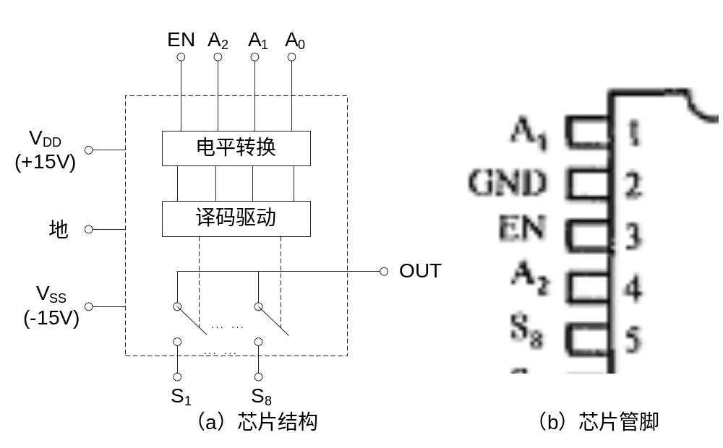
单向多路开关
AD7501芯片结构及管脚

Slide 10
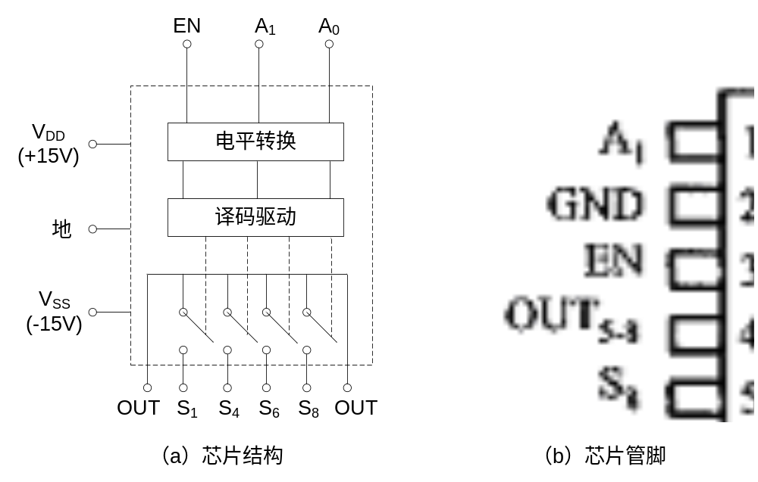
差分4通道模拟开关
AD7502芯片结构及管脚功能

Slide 11
多路开关的选用
在模拟信号电平较低时，应选用低电压型多路开关，并注意在电路中采用严格的抗干扰措施。
在数据采集速率高、切换路数多的情况下，宜选用集成多路开关，并尽量选用单片多路开关，以保证各路通道参数一致。
在信号变化慢且要求传输精度高的场合，如利用铂电阻测量缓变温度场，可选用机械触点式开关。
在进行高精度采样系统设计时，应特别注意多路开关的传输精度，特别是开关漂移特性。

Slide 12
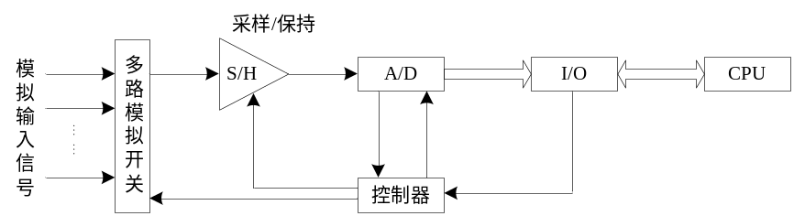
数据采集系统的结构形式
基本型
采用分时转换，各路被测信号共用一个采样/保持器和一个A/D转换器
在某一时刻，多路开关只能选择一路输入信号，把它接入采样/保持器的输入端。采样完成后A/D转换器开始转换。在转换期间，多路开关将下一路信号接到采样/保持器的输入端。系统这样不断重复操作，实现对多路信号的数据采集。
基本型结构形式简单，适用于信号变化速率不高、对采样信号不要求同步的场合。

Slide 13
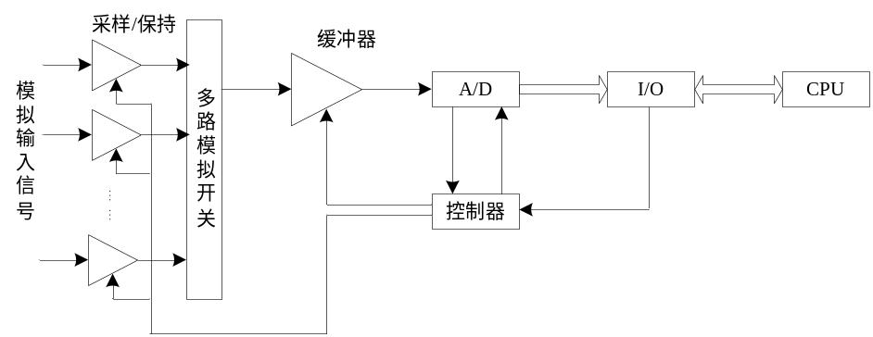
数据采集系统的结构形式
同步型
每一路通道都有一个采样/保持器，可以在同一个指令控制下对各路信号同时进行采样，得到各路信号在同一时刻的瞬时值。
多路开关分时地将各路采样/保持器接到A/D转换器上进行模数转换。这些同步采样的数据有助于描述各路信号的相位关系。
各路信号仍然串行地共用A/D转换器进行转换，因此其速度依然较慢

Slide 14
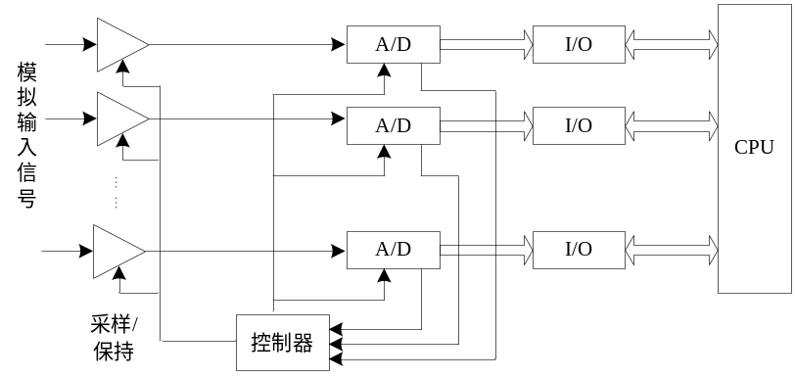
数据采集系统的结构形式
并行型
每个通道都有独自的采样/保持器和A/D转换器。转换的数据经过接口电路直接送到计算机中，数据采集速度很快。
这种结构使用的硬件多、成本高；适用于高速、分散系统。

Slide 15
20.1.2 输入输出通道
输入输出通道的基本任务是实现人机对话，包括输入或修改系统参数，改变系统工作状态，输出测试结果，动态显示测控过程，实现以多种形式输出、显示、记录、报警等功能
输入通道：传感器与微处理器间的接口通道，将传感器输出的信号转换成统一的标准电压或电流信号，如0～±5V、 4～20mA
输出通道：将检测结果转换成易显示记录的信号形式，或用于驱动执行机械的控制信号

Slide 16
20.1.3 自动检测系统的软件
开发出友好的自动检测系统操作使用平台，使系统具有良好的可管理特性、可控制特性，很大程度上依赖于系统的软件设计
自动检测系统的软件配置取决于检测系统的硬件支持和计算机配置、实时性与可靠性要求以及检测功能的复杂程度
从实现方式和功能层次来划分，自动检测系统的软件一般可分为主程序、中断服务程序和应用功能程序

Slide 17
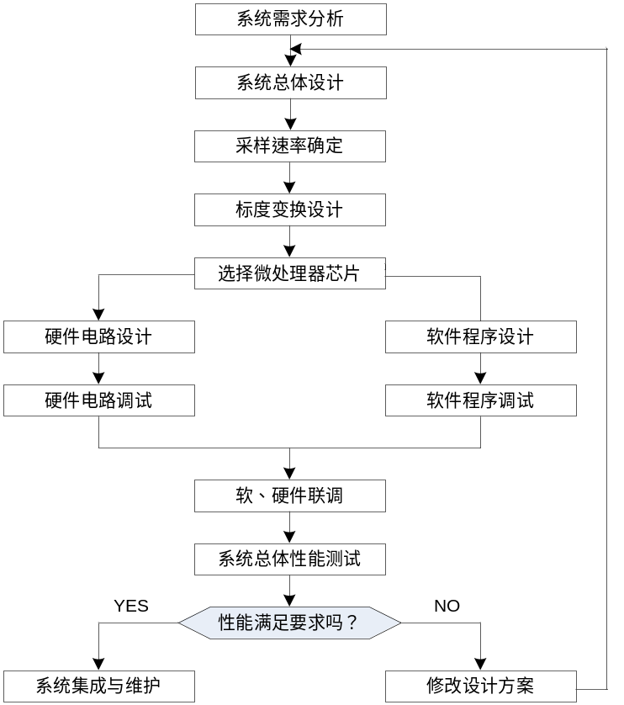
20.2 自动检测系统的基本设计方法
自动检测系统的一般设计过程

Slide 18
系统需求分析
确定系统的功能、技术指标和设计任务
主要是对被设计系统运用系统论的观点和方法进行全面的分析和研究，以明确对本设计提出哪些要求和限制，了解被测对象的特点、所要求的技术指标和使用条件等
重点是分析被测信号的形式与特点；被测量的数量、变化范围；输入信号的通道数、性能指标要求；激励信号的形式和范围要求；测试系统所要完成的功能；测量结果的输出方式及输出接口配置；对系统的结构、面板布置、尺寸大小、研制成本、应用环境等的要求

Slide 19
系统总体设计
总体设计是一个事关全局的概要设计
系统总体设计应：
  本着创新的精神和规则（标准）意识
  考虑性能稳定、精度符合要求、具有足够的动态响应、具有实时与事后数据处理能力、具有开放性和兼容性等要求
  追求整体优化，并确保工程上的可行性、合理性

Slide 20
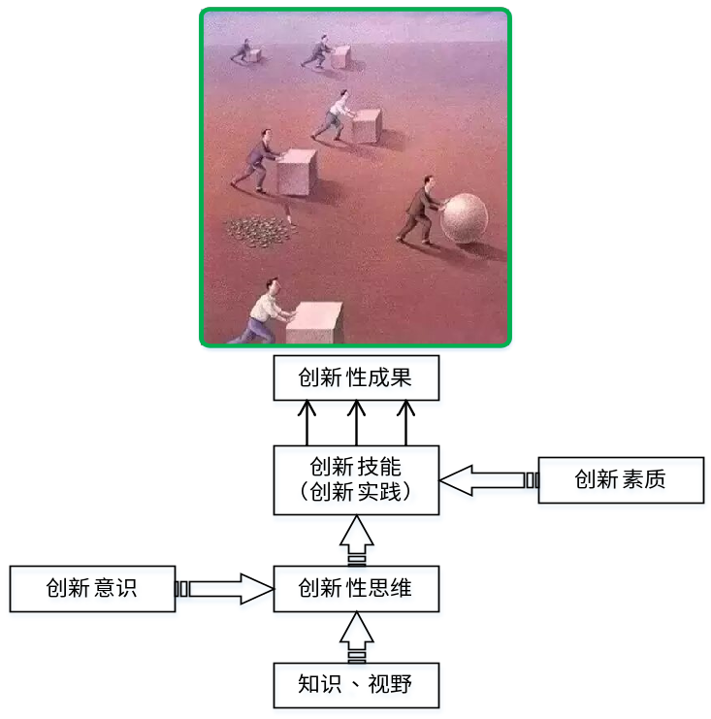
系统总体设计
一般要遵循十个原则
(1)创新性原则（创新）
创新是确保产品领先和延续产品生命力的源泉，唯有创新才能赢得未来
在设计自动检测系统时，应本着首要创新的精神，强化创新能力
创新能力构成要素间的关系
落实创新、协调、绿色、开放、共享的新发展理念
充分运用新思路、新方法、新技术，追求新境界与新高度
通过跨界整合、交叉融合等创新途径，不断迭代式推陈出新，或者颠覆式创新
确保所设计的自动检测系统“前所未有”，满足目标用户不断增长的新期望
例：3D打印、方轮车……

Slide 21
系统总体设计
(2)从整体到局部的原则（分解）
(3)环节最少原则（简化）
(4)经济性原则（成本）
(5)可靠性原则（可靠）
(6)精度匹配原则（协同）
(7)抗干扰能力（抗干扰）
(8)标准化与通用性原则（标配）
(9)整体优化原则（优化）
(10) 工程伦理原则（人性化）
要求在考虑技术方案合理性的同时，还要兼顾社会、法律、道德、文化、环境、能效、健康、安全等非技术因素
工程伦理是社会对工程技术人员在从事与工程相关的决策、设计、实施、评价等活动时的要求，与职业道德紧密关联
工程伦理的基本准则包括：
  以公众的安全、健康和幸福为最高原则
  仅在专业领域内提供工程服务
  必须以客观公正的态度发表公开声明
  诚实对待每位雇主或客户
  避免迷惑或欺诈行为
  以提高职业信誉、水准为己任，做一个诚实可信、明理守法的工程师
工程伦理的最低要求就是不作恶！不能用自己所学的专业知识干坏事！

Slide 22
采样速率的确定
必须正确选择采样速率，才能保证获得最佳的性价比
香农采样定理指出：只有采样频率大于原始信号频谱中最高频率的两倍，采样结果才能恢复原始信号的特征
实际使用中一般取采样频率为输入信号最高频率的3∼5倍

Slide 23
标度变换
不同的传感器的测量结果有不同的量纲和数值，这些参数经传感器和A/D转换后得到一系列的数码，这些数码值不一定等于原来带有量纲的参数值，它只是对应被测参数的一个相对量值，往往还要转换成人们熟悉的工程值，即转换成带有量纲的数值后才具有参考意义和应用价值，这种转换就是标度变换
标度变换有多种类型，取决于被测参数和传感器的传输特性，常用硬件实现法和软件实现法

Slide 24
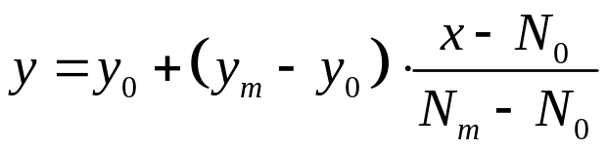
线性标度变换
线性标度变换适用于线性仪器，即测量得到的参数值与A/D转换结果之间成线性关系，其变换公式为：
  式中，y－参数的测量值；
  y0－量程最小值；
  ym－量程最大值；
  N0－y0所对应的A/D转换后的数字量；
  Nm－ym所对应的A/D转换后的数字量；
  x－测量值所对应的A/D转换值。

Slide 25
例题-线性变换
某烟厂用计算机采集烟叶发酵室的温度变化数据，该室的温度变化范围为20～80℃，采用铂热电阻（线性传感元件）测量温度，所得模拟信号为1～5V。用8位A/D转换器进行数字量转换，转换器输入0～5V时输出是000H～0FFH。某一时刻计算机采集到的数字量为0B7H，试作标度变换。
  解：根据题意，温度20℃时检测得到的模拟电压是1V，因此，其对应的数字量为：N0=255*1/5=51
  温度80℃时检测得到的模拟电压是5V，因此，其对应的数字量为：Nm=0FFH＝255
  因此，对应数字量0B7H＝183的标度转换结果为：
  y=20+(80-20)*(183-51)/(255-51)=58.82 ℃

Slide 26
硬件设计
一般包括以下几个步骤：自顶向下的设计、技术评审、设计准备工作、硬件的选型、电路的设计与计算、试验板的制作、组装连线电路板、编写调试程序、利用仿真器进行调试、制作印刷电路板、硬件调试等。
硬件设计的内容主要包括传感器的选型、微处理器或计算机的选型、输入输出通道设计以及需要自行完成的硬件设计
硬件设计是在系统总体设计的基础上，根据确定的电气连接形式、控制方式、系统总线等以及检测参数的数量、特点、要实现的检测功能等来进行硬件选型或电路设计，使整个系统构成完整、协调

Slide 27
传感器的选型
选用传感器一般要遵循三大原则，即遵从测量系统整体设计需要原则、高可靠性原则和高性价比原则。
在进行传感器选型时，通常应考虑以下四个方面。
测试条件
  测试条件包括测量目的、被测量的选择、被测量的特性、测量范围、输入信号的幅值和频带宽度、测量精度要求、测量所需要的时间、测量成本要求等。
传感器性能指标
  传感器性能指标包括传感器的静态特性指标和动态特性指标，如精度、灵敏度、稳定性、响应速度、频率响应特性、线性范围、输出量形式（模拟量或数字量）、输出幅值、对被测对象产生的负载效应、校正周期、超标准过大的输入信号保护等。
测量环境
  测量环境包括测量场地环境（如温度、湿度、振动等），安装现场条件及情况，信号传输距离，所需提供的电源及要求，与其他设备的连接要求等。
购买与维修因素
  包括价格、零配件的储备、服务与维修制度、保修时间、交货日期等。
除了以上四个大的方面外，还应尽可能兼顾结构简单、体积小、重量轻等条件。

Slide 28
可以着重考虑以下几个方面
1)根据测量对象、测量方法与测量环境确定传感器的类型
确定适宜传感器的类型主要取决于以下几个因素：被测对象的特点、量程大小、精度要求；被测位置对传感器体积的要求；信号的引出方法；接触式或非接触式测量；传感器来源（国产、进口或自行研制）；可接受的成本范围等。基于这些因素可确定传感器的类型及其性能指标。
2)频率响应特性
传感器的频率响应特性将决定被测量的频率范围，传感器的频率响应高，可测的信号频率范围就宽；在所测频率范围内，传感器的响应特性必须满足不失真测量条件。传感器的实际响应总有一定程度的延迟，而且机械系统存在的惯性较大，希望传感器的延迟时间愈短愈好，以免产生过大的误差。
3)灵敏度选择
希望传感器的灵敏度越高越好，这样，对于被测量的微小变化也会有较大的信号输出；但高灵敏度的传感器对混入测量系统的噪声也会有较大的灵敏度，会影响测量精度。因此，要合理地选择传感器的灵敏度，要求传感器有较高的信噪比，尽量减少从外界引入干扰信号。
4)线性范围
任何传感器都有一定的线性范围。传感器工作在线性区域内是保证测量精度的基本条件；传感器的线性范围越宽，工作量程就越大，并能保证一定的测量精度，在确定传感器的量程时需要参考其线性范围指标。当传感器不能保证其绝对线性时，在许可限度范围内，可以在其近似线性区域内应用。
5)精度
精度表明传感器的输出与被测量真值一致的程度。精度越高，传感器的价格通常也越昂贵，因此，在确定传感器的精度时，只要满足要求能实现测量目的即可，不必追求过高的传感器精度指标。
6)稳定性
影响传感器使用稳定性的因素包括传感器本身的结构和使用环境。一方面，要根据具体的使用环境选用稳定性较高的传感器；另一方面，在传感器使用一段时间后（超过使用期限），要对传感器进行重新标定。

Slide 29
微处理器的选择
微处理器是自动检测系统的硬件核心，对系统的功能、性能价格以及研发周期等起着决定性的作用
目前，市场上可供选用的单片机类型很多，如美国Intel公司的8位MCS－51系列、16位MCS－96系列、PIC单片机，台湾凌阳公司提供的8位、16位带数字信号处理、语音处理功能的单片机等
单片机的选用主要考虑CPU位数、存储器容量、定时/计数器和通用输入/输出接口等。一般要求微处理器的位数和机器周期要与传感器所能达到的精度和速度一致，输入输出控制特性要合适，包括有无丰富的中断、I/O接口、合适的定时器等，微处理器的运算功能要满足传感器对数据处理运算能力的要求等

Slide 30
A/D转换器的选择
A/D转换器是将模拟输入电压或电流转换为数字量输出的器件。
A/D转换器的位数不仅决定采集电路所能转换的模拟电压动态范围，也很大程度上影响采集电路的转换精度。
应根据对采集信号转换范围与转换精度两方面要求选择A/D转换器的位数；在满足系统性能要求的前提下，应尽量选用位数较低的A/D转换器以节约成本。
总体上说，在进行A/D转换器选择时，要根据信号转换任务的精度要求、转换速度要求、与前置环节的阻抗匹配、抑制噪声干扰的能力、成本等综合考虑。

Slide 31
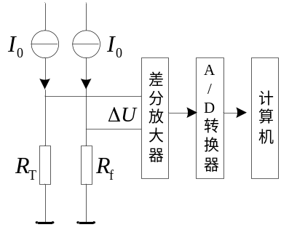
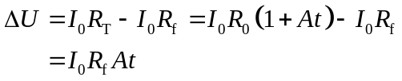
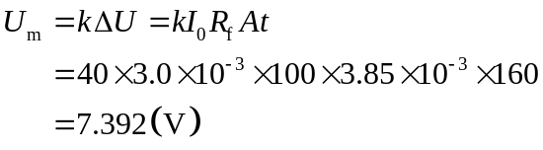
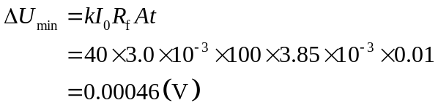

例：数字化测温系统
设计一个数字化Pt100铂热电阻温度传感器的测温系统如图20.9所示。已知铂热电阻温度系数即灵敏度A＝3.85×10⁻³/℃；恒流源电流Io＝3.0mA；差分放大器的放大倍数为40；如果要求测温系统的测温范围为0～160℃，分辨率不小于0.01℃,试选择A/D转换器。
解：采用两个完全相同的恒流源分别给测温热电阻R_{T}与标准参考电阻Rf（其值为100欧）供电。调节差分放大器使得测量温度为0℃时放大器的输出为0V。当测量温度为160℃时，送入差分放大器的电压差值为：
经差分放大器放大后的输出电压（满量程输出）为：
由上面的分析可知：要测量0～160℃的温度，放大器输出电压范围在0～7.392V之间。通常A/D转换器的量程范围为0～5V或0～10V，因此，可选择量程为0～10V的A/D转换器。
为了达到0.01℃的温度测量分辨率，要求A/D转换器能够分辨的最小电压值为：
由于：
因此，A/D转换器应采用16位的。

Slide 32
软件设计
一个好的软件系统应具有正确性、可靠性、可测试性、易使用性、易维护性等多方面的性能。
自动检测系统“自动”功能的实现必须依赖于软件的设计
  软件结构确定系统的功能模块；
  不同的软件开发平台有不同的功能特点和适用场合，应根据需要进行选择；
  功能程序的开发用于实现自动检测系统的具体功能
软件设计一般要遵循结构合理、操作性好、具有一定的保护措施和尽量提高程序的执行速度的原则
软件设计步骤：自顶向下的设计、技术评审、软件设计准备工作、软件源代码编写、编译与连接、软件功能测试、综合调试以及软件的运用、维护和改进等

Slide 33
系统集成与维护
任何自动检测系统的设计都离不开各个模块的集成，同时还要进行硬件和软件的联合调试和系统集成测试，以排除软硬件不相匹配的地方、设计错误和各类故障，进行修改完善
只有通过全面测试，排除了所有错误并达到设计要求的自动检测系统才能交付使用，并根据使用情况进入后续的系统维护阶段。

Slide 34
20.4 自动检测系统的发展
通用化与标准化
集成化与模块化
综合化与系统化
网络化
高可靠性
高精度化
高自动化
高智能化

